Slide 1


PERENCANAAN DESTINASI PARIWISATA (KULINER, BUDAYA, BAHARI)
PERTEMUAN KE 4

Slide 2
Pembahasan Minggu 4
Potensi dan keunikan wisata budaya sebagai daya tarik
- Warisan budaya
- Festival
- Seni pertunjukan
- Kearifan lokal

Slide 3
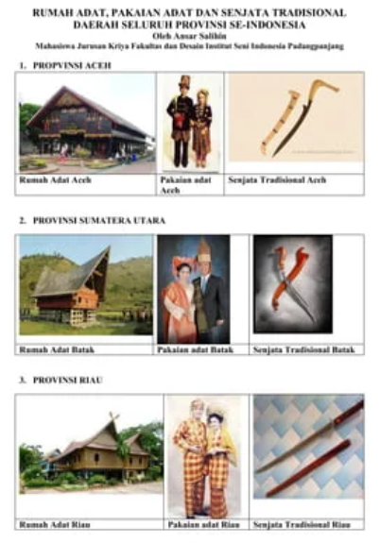
Wisata Budaya
Wisata budaya adalah jenis pariwisata yang berfokus pada pengalaman terhadap nilai, tradisi, seni, dan kehidupan masyarakat suatu daerah.

Slide 4
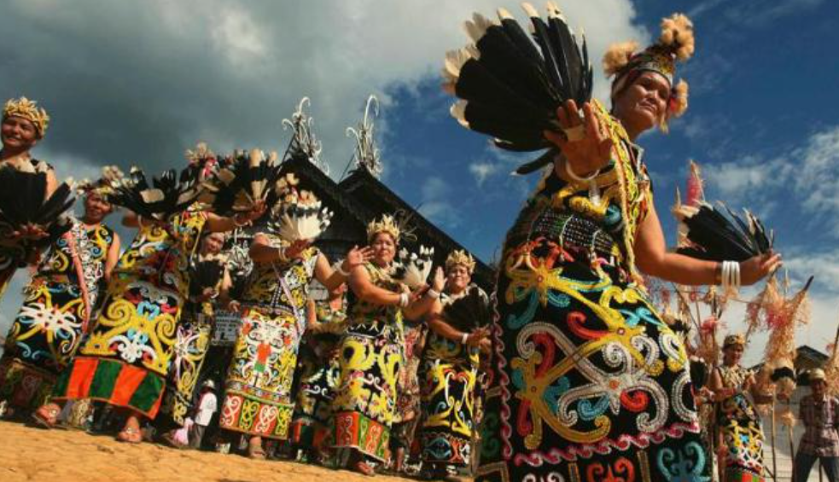
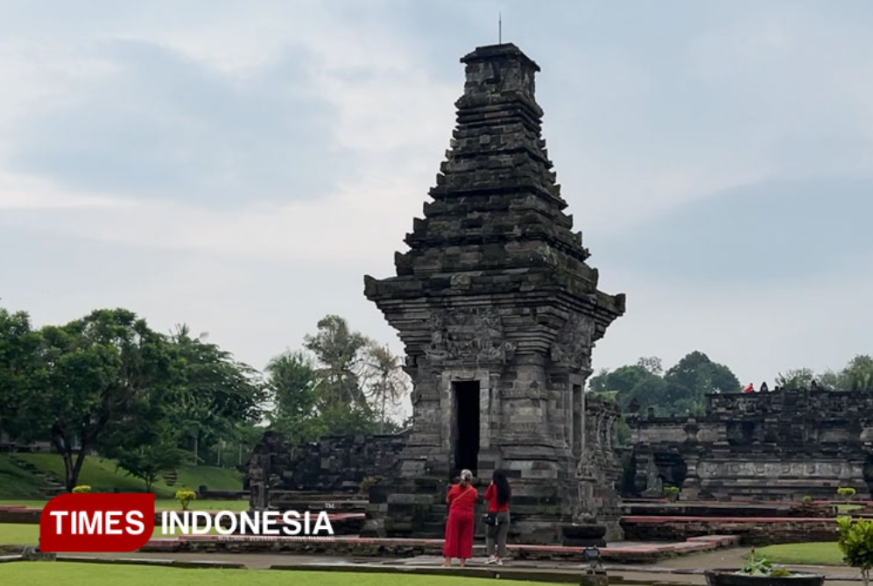
📌 Karakteristik
Mengandung nilai sejarah dan tradisi
Berbasis masyarakat lokal
Memiliki keunikan dan identitas
Bersifat edukatif
Notes:
📌 Contoh
Wisata Candi Borobudur
Desa adat Bali
Kampung budaya

Slide 5
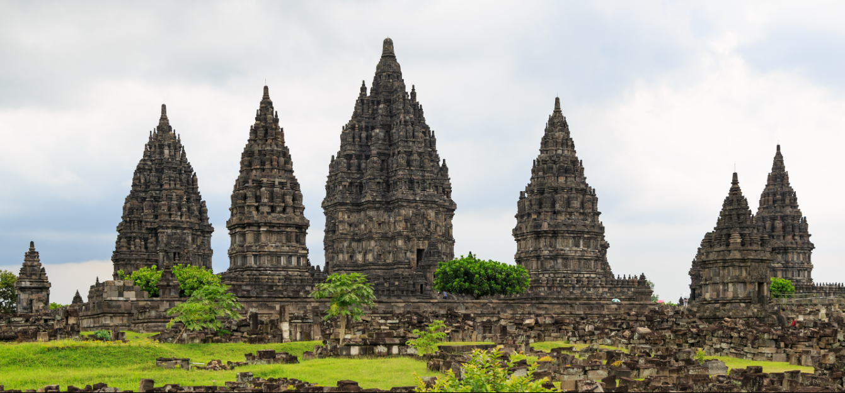
Warisan Budaya
Warisan budaya adalah peninggalan masa lalu yang memiliki nilai penting dan dilestarikan untuk generasi berikutnya.

Slide 6
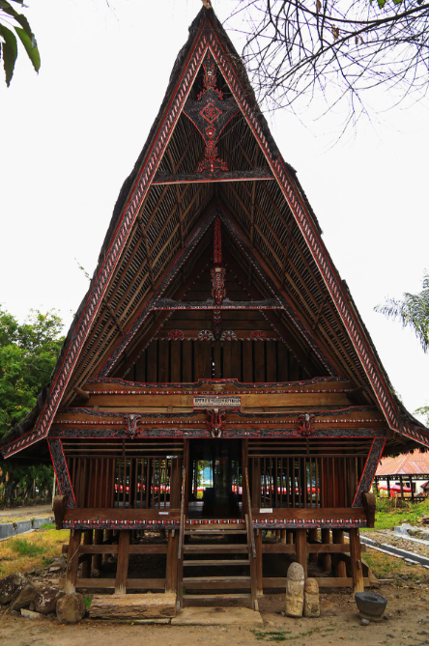
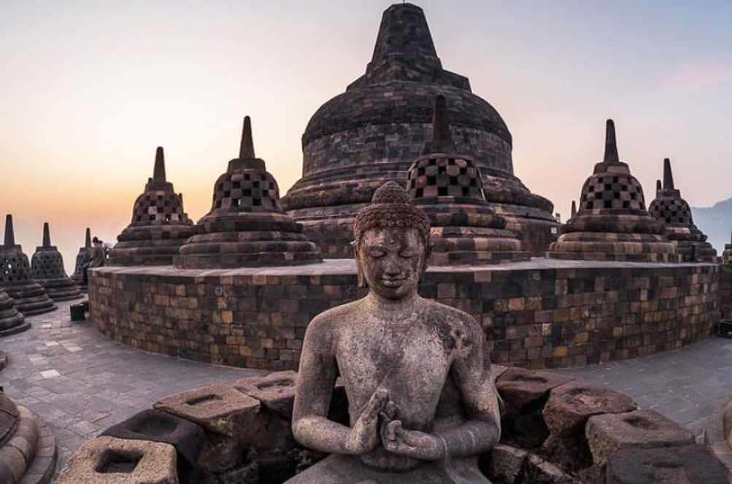
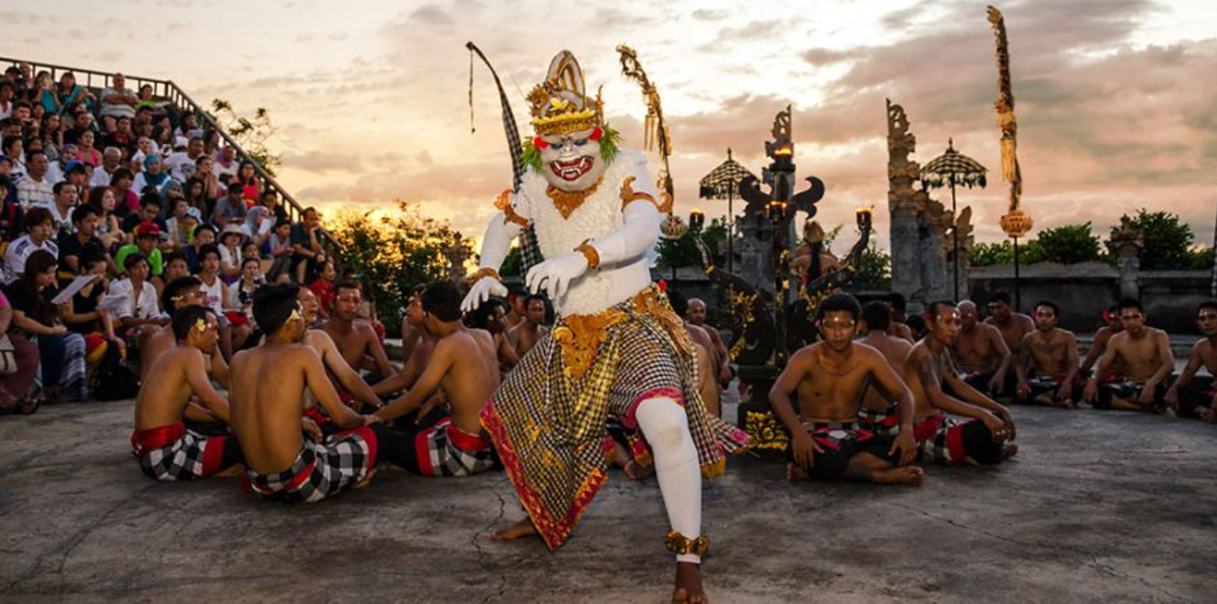
📌 Jenis Warisan Budaya
Tangible (benda)
Intangible (tidak benda)
📌 Peran dalam Pariwisata
Menjadi daya tarik utama
Meningkatkan nilai edukasi
Menarik wisatawan internasional
Notes:
Benda (Tangible)
Candi, rumah adat, artefak
Tak Benda (Intangible)
Tari tradisional
Bahasa daerah
Kuliner tradisional
📌 Contoh
Batik (UNESCO)
Wayang
Candi Prambanan

Slide 7
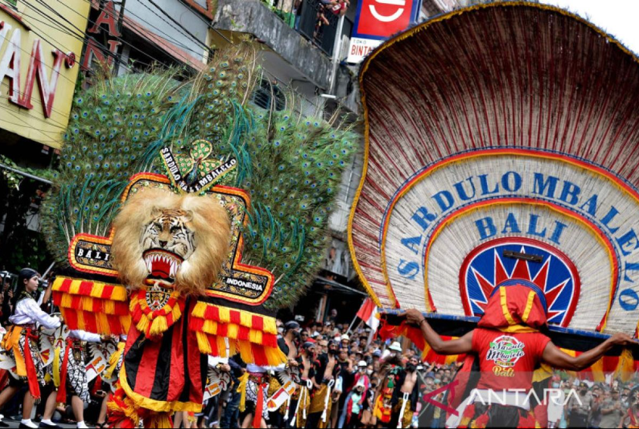
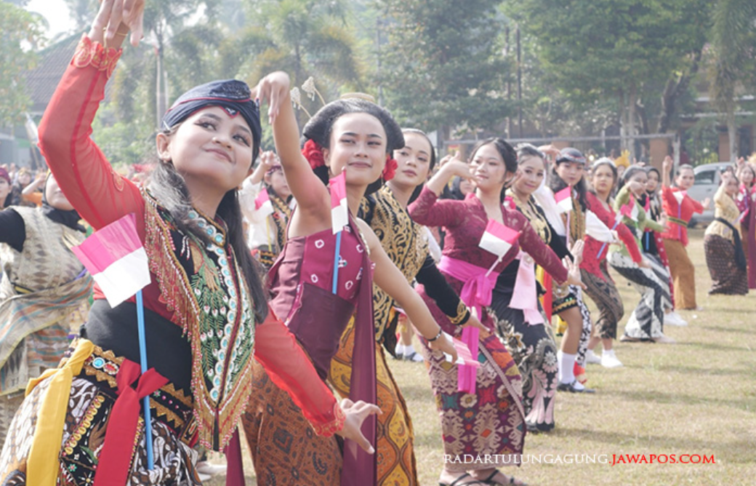
Festival Budaya
Festival budaya adalah kegiatan atau perayaan yang menampilkan tradisi dan budaya suatu daerah.

Slide 8
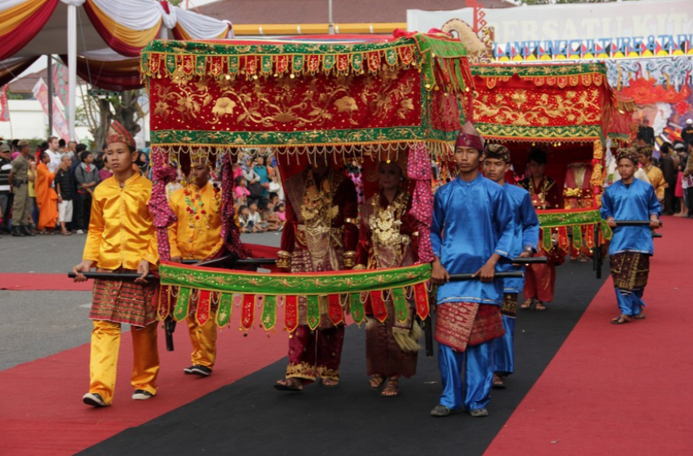
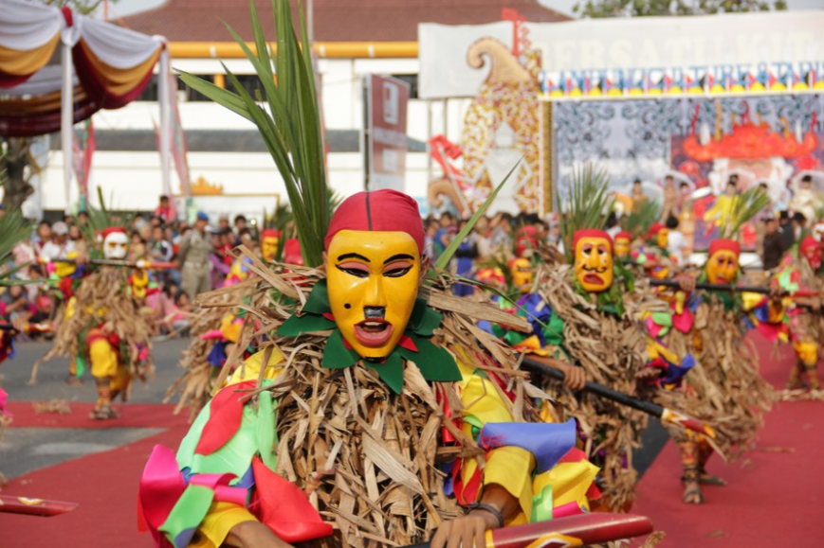
📌 Ciri-Ciri Festival
Bersifat periodik (tahunan)
Melibatkan masyarakat luas
Menampilkan atraksi budaya
📌 Manfaat Festival
Meningkatkan kunjungan wisata
Promosi budaya daerah
Mendorong ekonomi lokal
Notes:
📌 Contoh
Festival Sekaten
Festival Danau Toba
Festival Krakatau (Lampung)

Slide 9
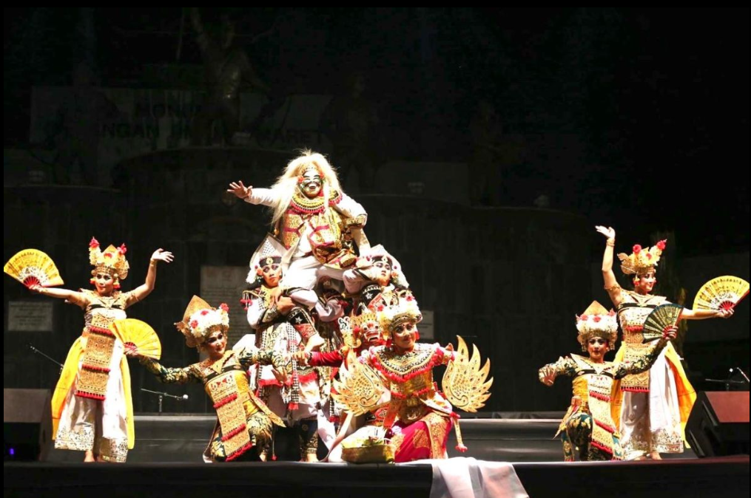
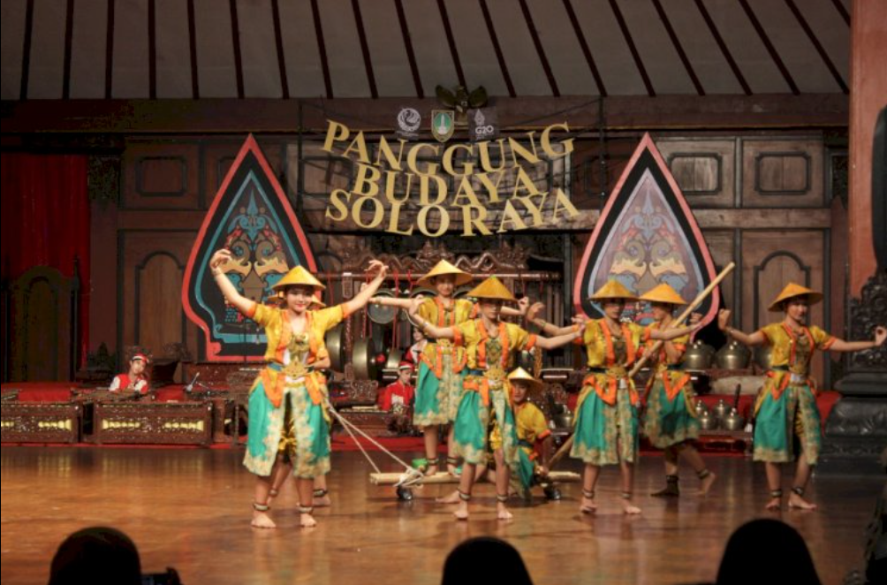
Seni Pertunjukan
Seni pertunjukan adalah ekspresi seni yang ditampilkan di hadapan penonton.

Slide 10
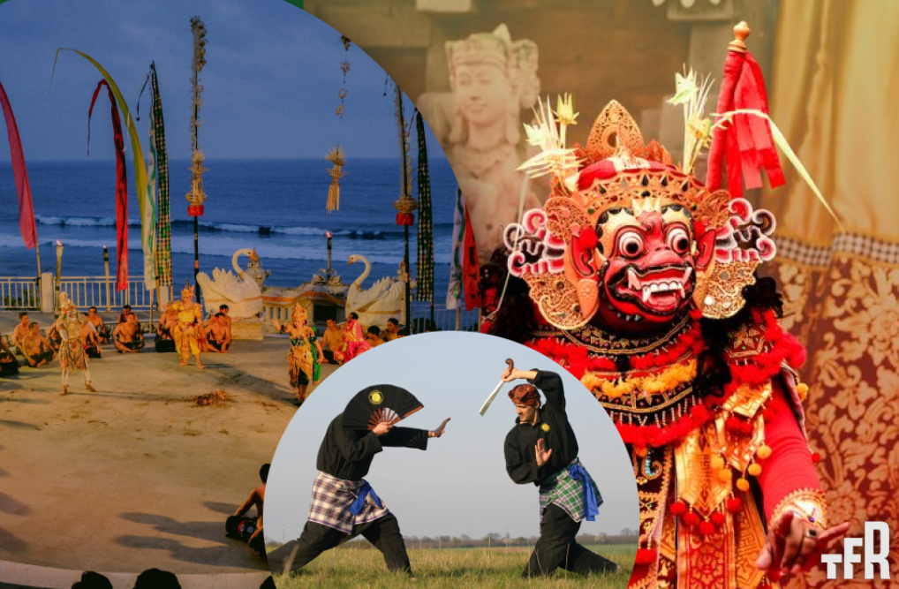
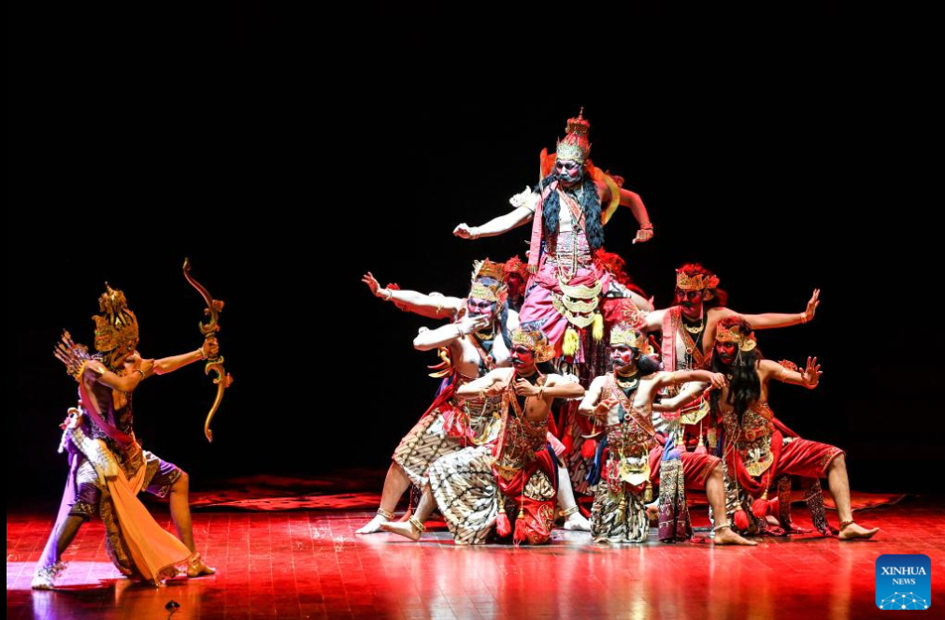
📌 Jenis Seni Pertunjukan
Tari tradisional
Musik tradisional (gamelan)
Teater (wayang, drama)
📌 Daya Tarik
Visual menarik
Interaktif
Mencerminkan identitas budaya
Notes:
📌 Contoh
Tari Kecak (Bali)
Wayang Kulit (Jawa)
Tari Saman (Aceh)

Slide 11
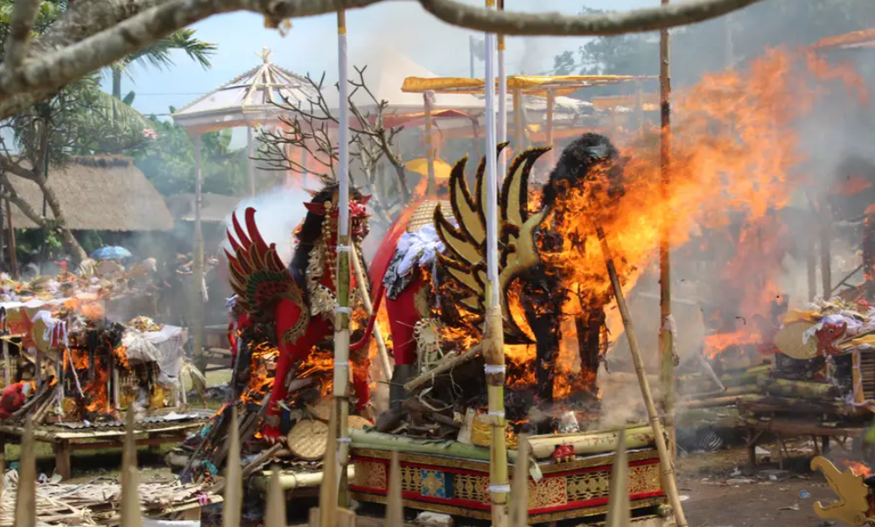
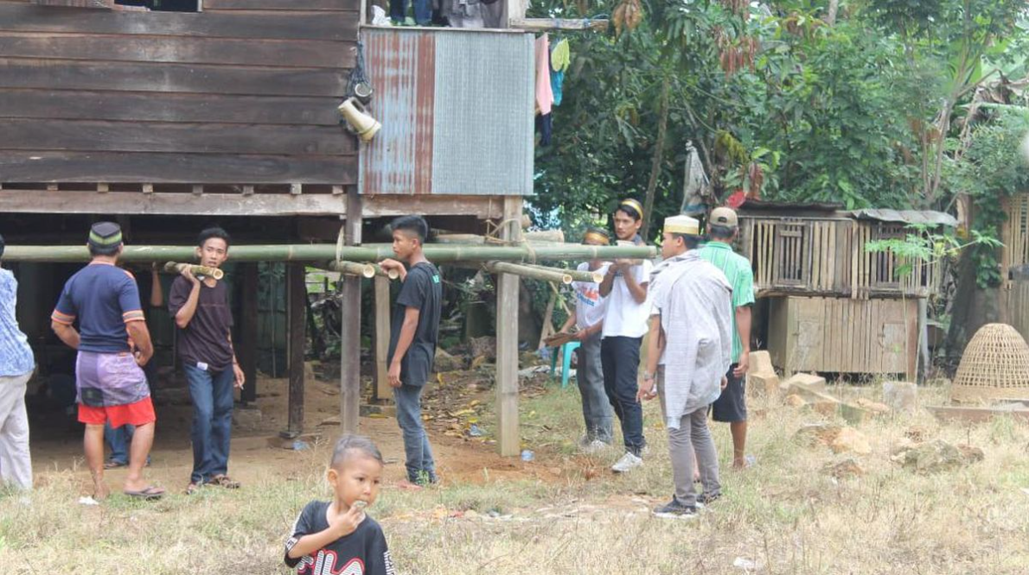
Kearifan Lokal
Kearifan lokal adalah nilai, norma, dan kebiasaan yang berkembang dalam masyarakat dan menjadi pedoman hidup.

Slide 12
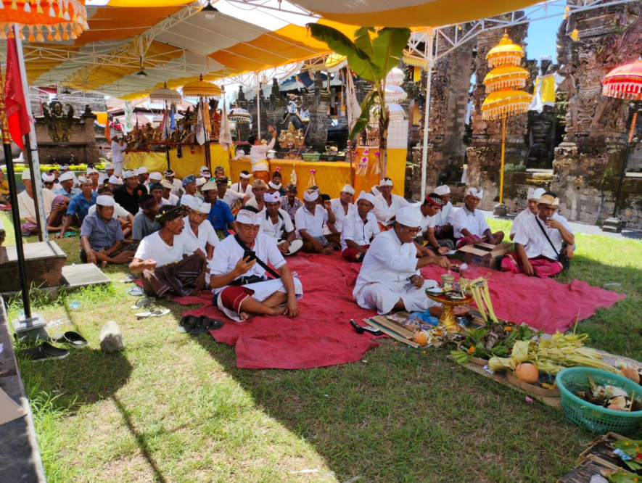
📌 Contoh Kearifan Lokal
Gotong royong
Upacara adat
Sistem pertanian tradisional
📌 Peran dalam Pariwisata
Menjadi pengalaman unik wisatawan
Menjaga keberlanjutan budaya
Meningkatkan autentisitas destinasi

Slide 13
Kesimpulan
Wisata budaya memiliki potensi besar dalam pengembangan destinasi pariwisata. Warisan budaya, festival, seni pertunjukan, dan kearifan lokal menjadi elemen penting yang menciptakan daya tarik unik dan berkelanjutan.

Slide 14
☺ END ☺

